Slide 1
4. Spark
▲3.Hadoop
▼5. NoSQL和NewSQL

Slide 2
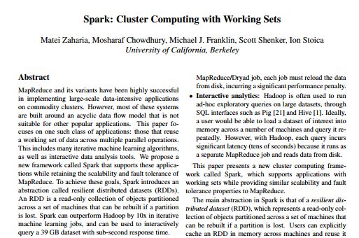
Spark
▼【专题】技术与工具
►4.Spark
MapReduce 的局限
在MapReduce中直接编程难度大
仅适用于批处理
解决思路
面向特定任务的专用系统，如Storm（实时计算）, Impala（交互分析）, Giraph（图计算）等
融合式通用系统，如Spark
Spark的出现
2010 ：Spark 论文
2014：Apache Spark 顶级
不适用于流计算、交互计算、图计算
Zaharia M, Chowdhury M, Franklin M J, et al. Spark: cluster computing with working sets[J]. HotCloud, 2010, 10: 10-10.

Slide 3
Spark的特点
▼【专题】技术与工具
►4.Spark
速度快
内存计算
让计算靠近数据
通用性
流计算
易用性
Scala, Python, Java的API
SQL, 机器学习, 流处理和图形处理的库
在Hadoop或者在单机上运行
交互计算
提供丰富的操作，如filter、sort、join、save、count、groupByKey..
图计算

Slide 4
Spark体系结构
▼【专题】技术与工具
►4.Spark
Spark SQL
Spark Streaming
real-time processing
MLlib
machine learning
GraphX
graph processing
Spark Core
Standalone Scheduler
YARN
Mesos

Slide 5
Spark的集群管理
▼【专题】技术与工具
►4.Spark
Standalone模式
Spark自带的简单集群管理模式
YARN模式
Hadoop 2.0 中的资源管理系统
Mesos模式
Apache旗下的开源分布式资源管理框架
起源于Google的数据中心资源管理系统Borg。
可单独部署到一个集群中，无需依赖任何其他资源管理系统

Slide 6

Spark的运行流程
▼【专题】技术与工具
►4.Spark
1.采用Spark Context创建一个Driver Program。
Driver Program的本质是运行main函数并且创建SparkContext的程序。
2.用户向Driver Program提交自己的Job；
3.Stages与Tasks划分
Driver Program采用基于DAG的执行引擎，根据DAG中RDD之间的依赖关系（Lineage）将用户提交的Job进一步转换为Stages以及更小粒度的Tasks；
4.Driver Program 向Cluster Manager申请运行Tasks需要的资源。
1~3
6
5
4
7

Slide 7
Spark的运行流程
▼【专题】技术与工具
►4.Spark
5.Cluster Manager为Tasks分配满足要求的Worker Nodes，并在Worker Node上创建Executors；
6.已创建的Executors向Driver Program注册自己的信息；
7.Driver Program将Spark应用程序的代码和文件传送给对应的Executor；
8.Executors运行Tasks，运行完之后将结果返回给Driver Program或者写入HDFS或其他介质。
1~3
6
5
4
7

Slide 8
Spark关键技术
▼【专题】技术与工具
►4.Spark
RDD
Resilient Distributed Datasets
Scheduler
是Spark的调度机制
Storage模块
主要管理
Shuffle
Hash方式
分为
已缓存RDD
shuffle中间结果数据
广播数据
DAGScheduler
TaskScheduler
是Spark的抽象数据模型
Sort方式

Slide 9
Spark的数据模型——弹性分布数据集(RDD)
▼【专题】技术与工具
►4.Spark
Spark的主要数据抽象模型
元素的分布式集
在集群中并行
两种RDD操作
Transformations
创建一个DAG
惰性计算
无返回值
Actions
运行action之前的transformation和action本身
返回值
HadoopRDD
FilteredRDD
MappedRDD
Reduced
RDD

Slide 10
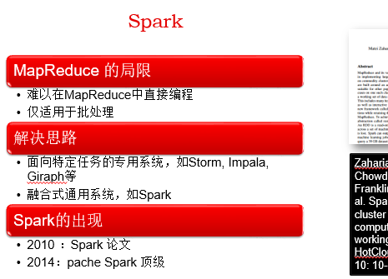
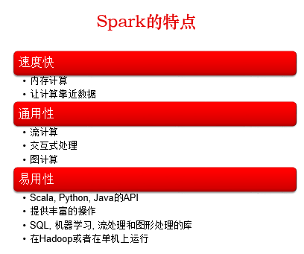
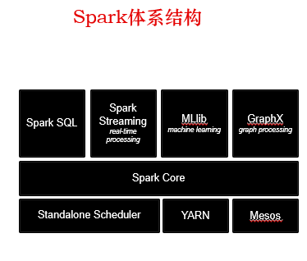
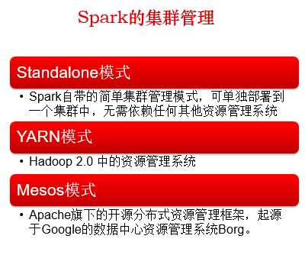
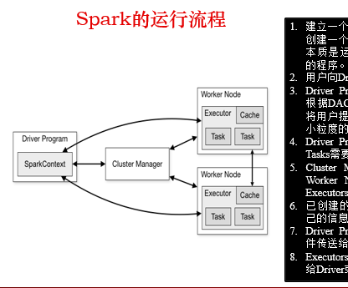
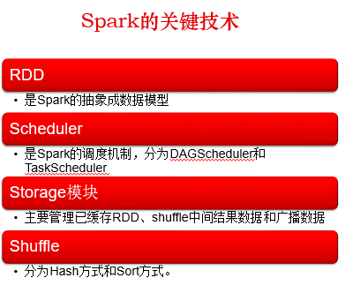
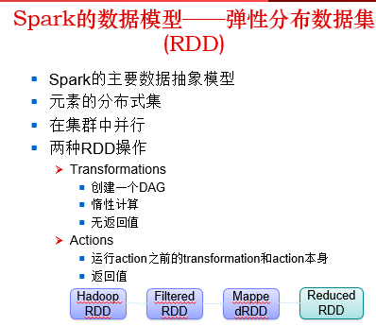
【小结】Spark
▼【专题】技术与工具
►4.Spark

Slide 11

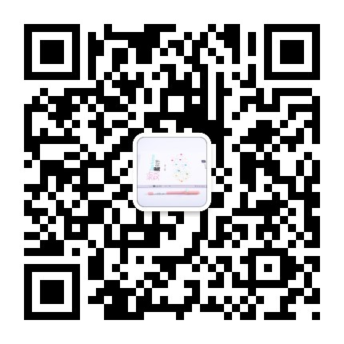
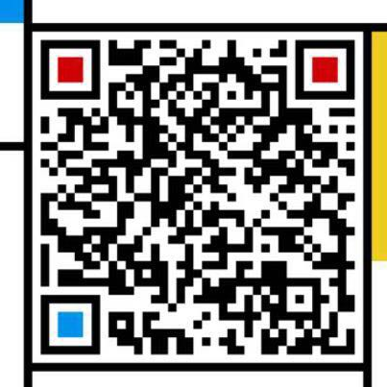
▼【专题】技术与工具
►本节结束
数据科学理论与实践
朝乐门
清华大学出版社
2017
数据科学
朝乐门
清华大学出版社
2016
chaolemen
@
ruc.edu.cn
参考书目
教学支撑平台
主讲人联系方式
主讲人微信

